Slide 1
Формирование связной речи младших дошкольников средствами авторских дидактических игр
Башкирова Наталья Юрьевна
МОАУ «СОШ № 11 г.Орска»

Slide 2
Хорошая речь – важное условие развития личности ребёнка. Чем богаче и правильнее у ребенка речь, тем легче высказывать ему свои мысли, тем шире его возможности в познании окружающего мира, содержательнее и полноценнее отношения со сверстниками и взрослыми, тем активнее осуществляется его психическое развитие. Но речь ребёнка не является врождённой функцией. Она развивается постепенно, вместе с его ростом и развитием. Речь необходимо формировать и развивать в комплексе с общим развитием ребёнка. Гораздо успешнее это осуществлять, используя игры. Так как в дошкольном возрасте игровая деятельность является ведущей.

Slide 3
Дидактическая игра – прекрасное средство обучения и развития, используемое при усвоении любого программного материала. Специально подобранные игры и упражнения дают возможность благоприятно воздействовать на все компоненты речи. В игре ребенок получает возможность обогащать и закреплять словарь, формировать грамматические категории, развивать связную речь, расширять знания об окружающем мире, развивать словесное творчество, развивать коммуникативные навыки.

Slide 4
Игры вводятся в занятия и в повседневную жизнь детей, выполняя при этом различные функции: формирование связной речи, упражнение в согласовании предметов и ответах на вопросы, умение вести диалог, формирование потребности делиться впечатлениями о наблюдаемом.

Slide 5
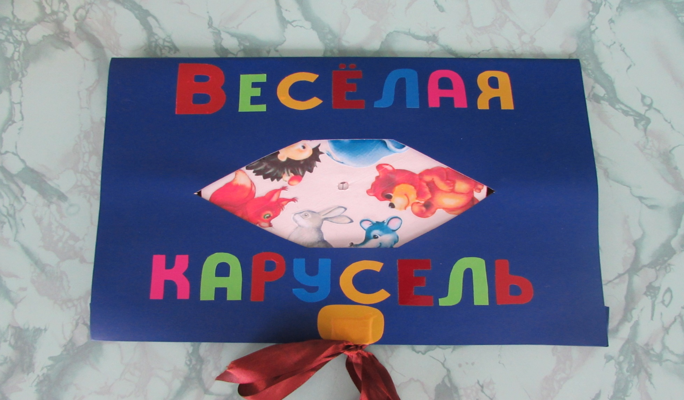
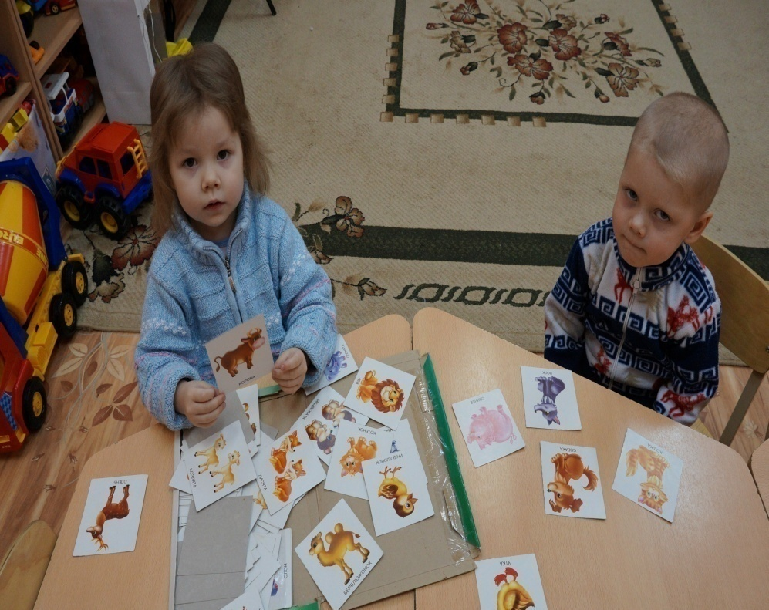
«Веселая карусель»

Slide 6
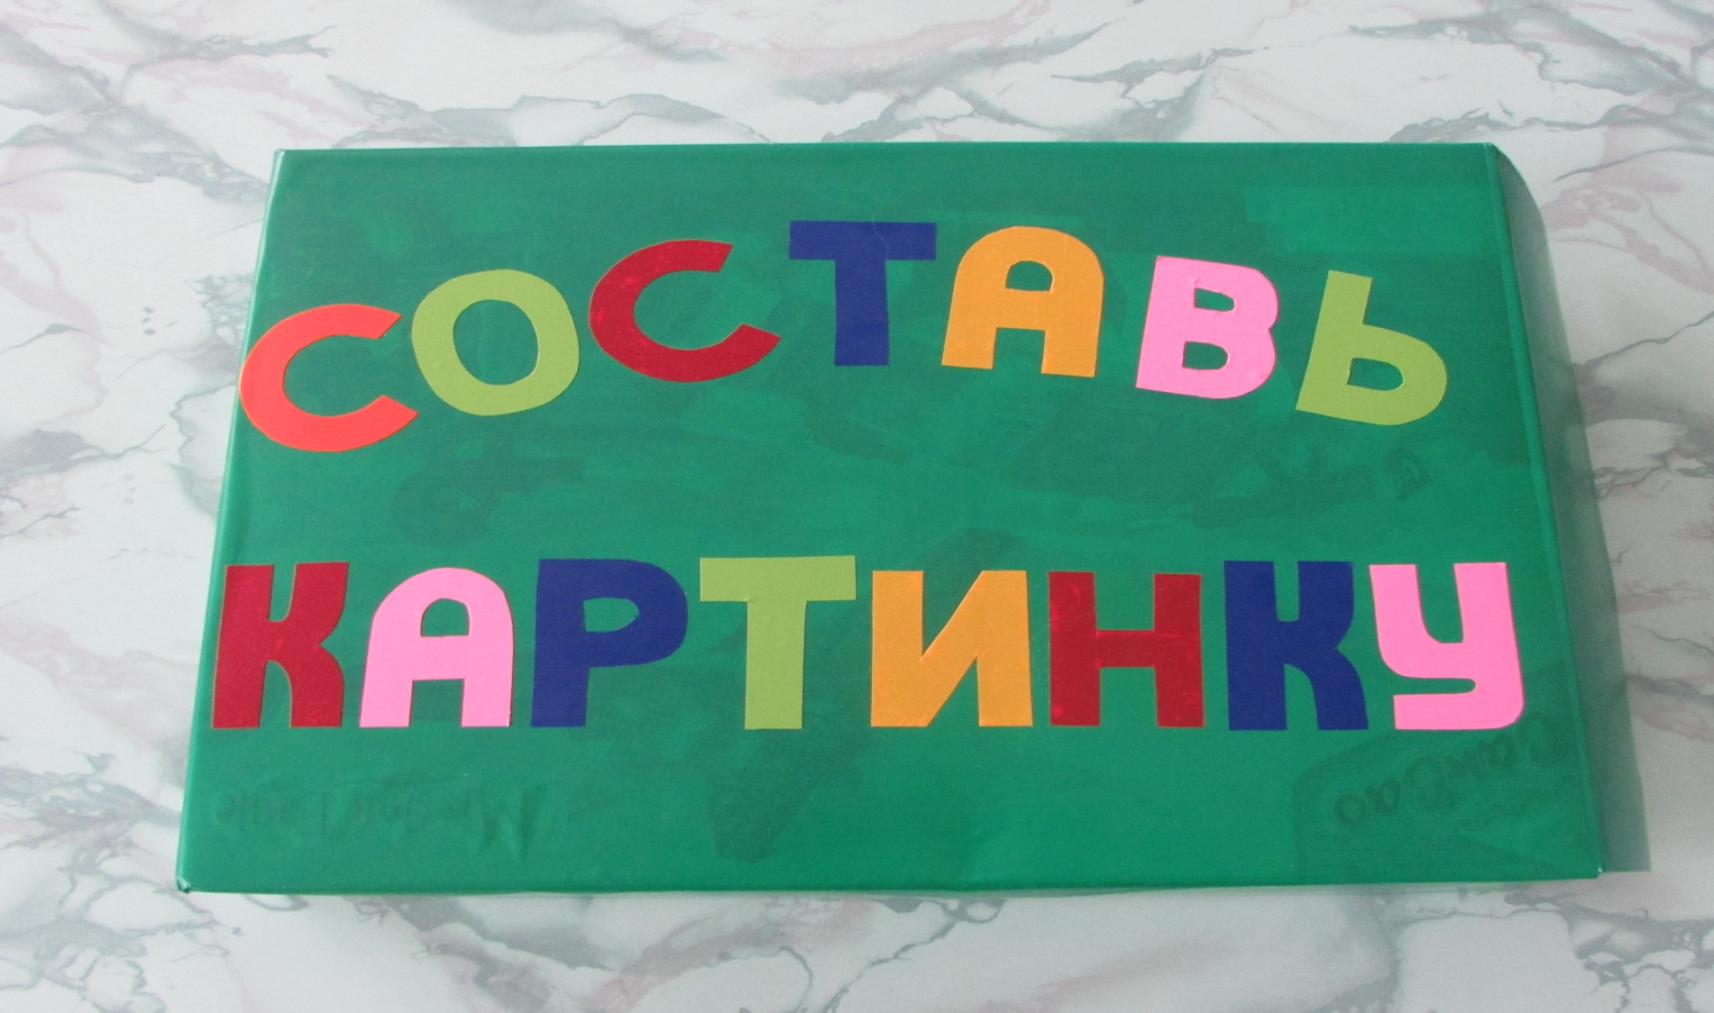
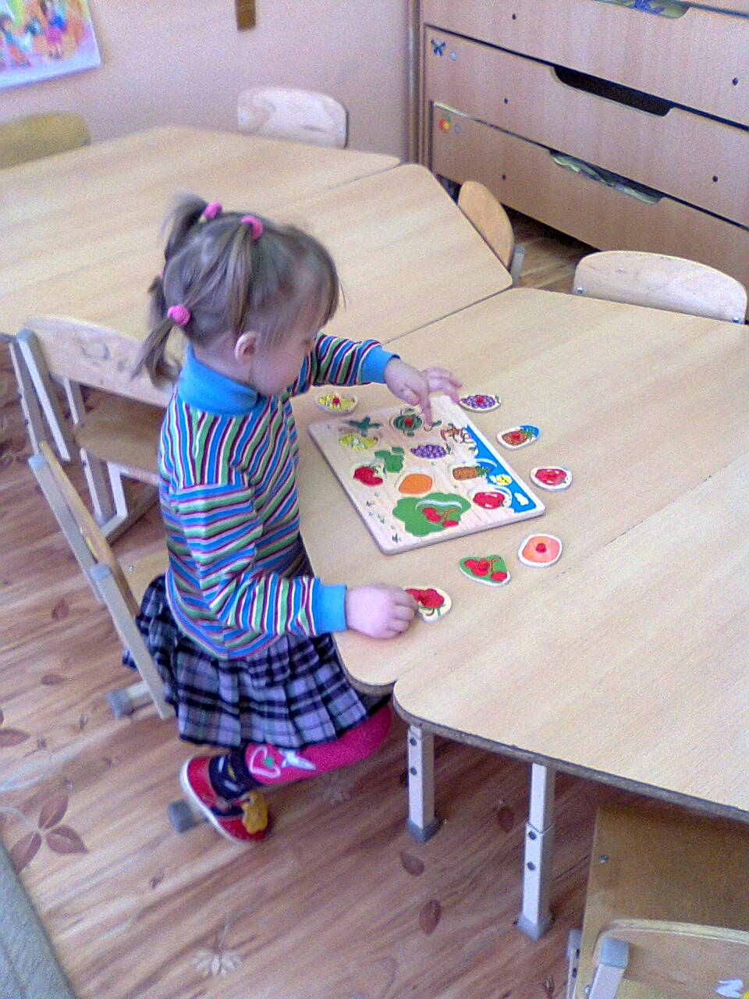
«Составь и опиши картинку»

Slide 7
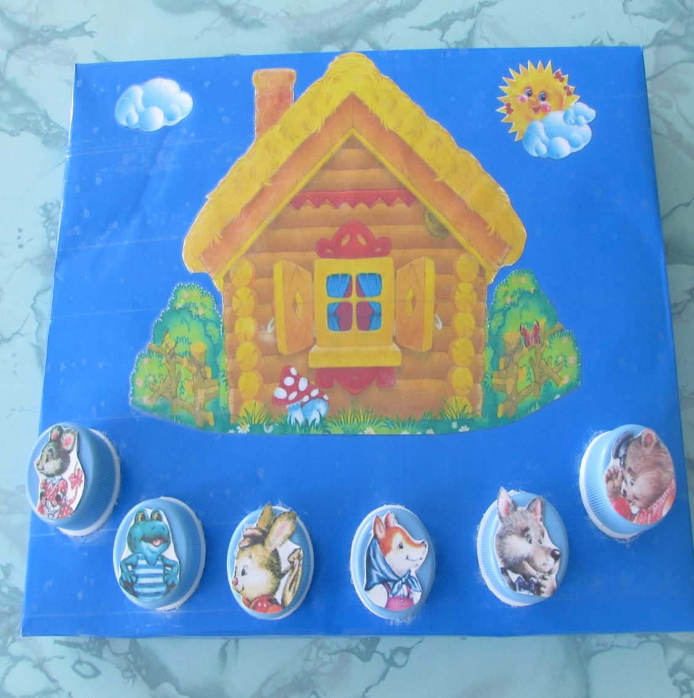
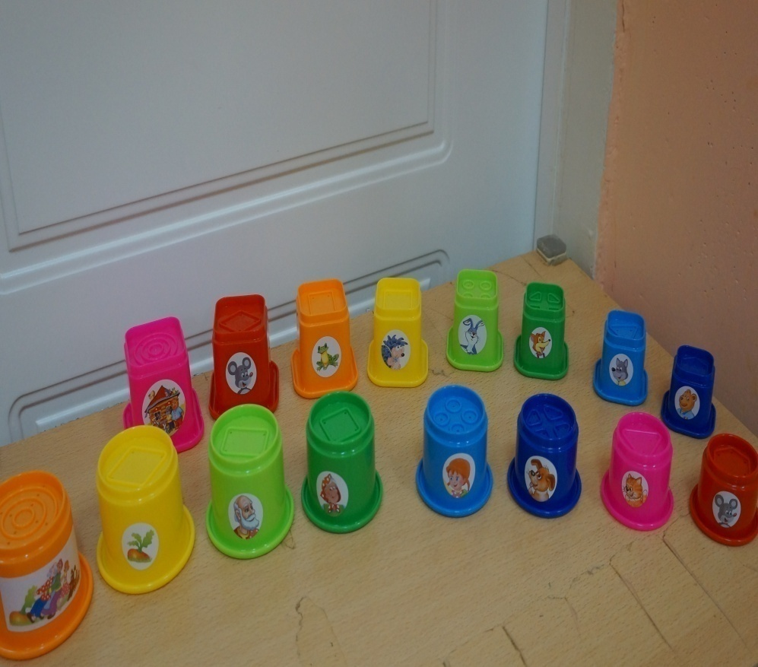
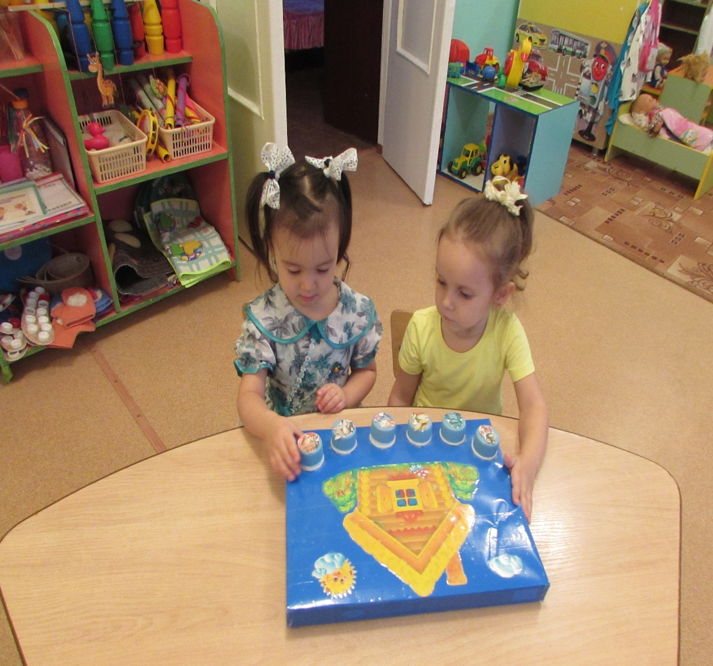
«Теремок»

Slide 8
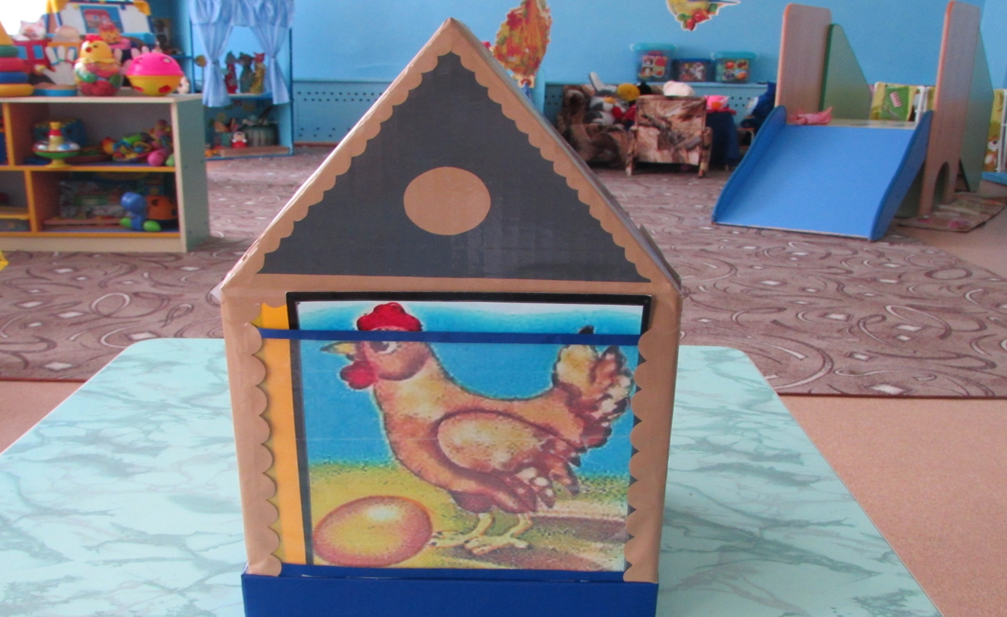
«Сказочный домик»

Slide 9
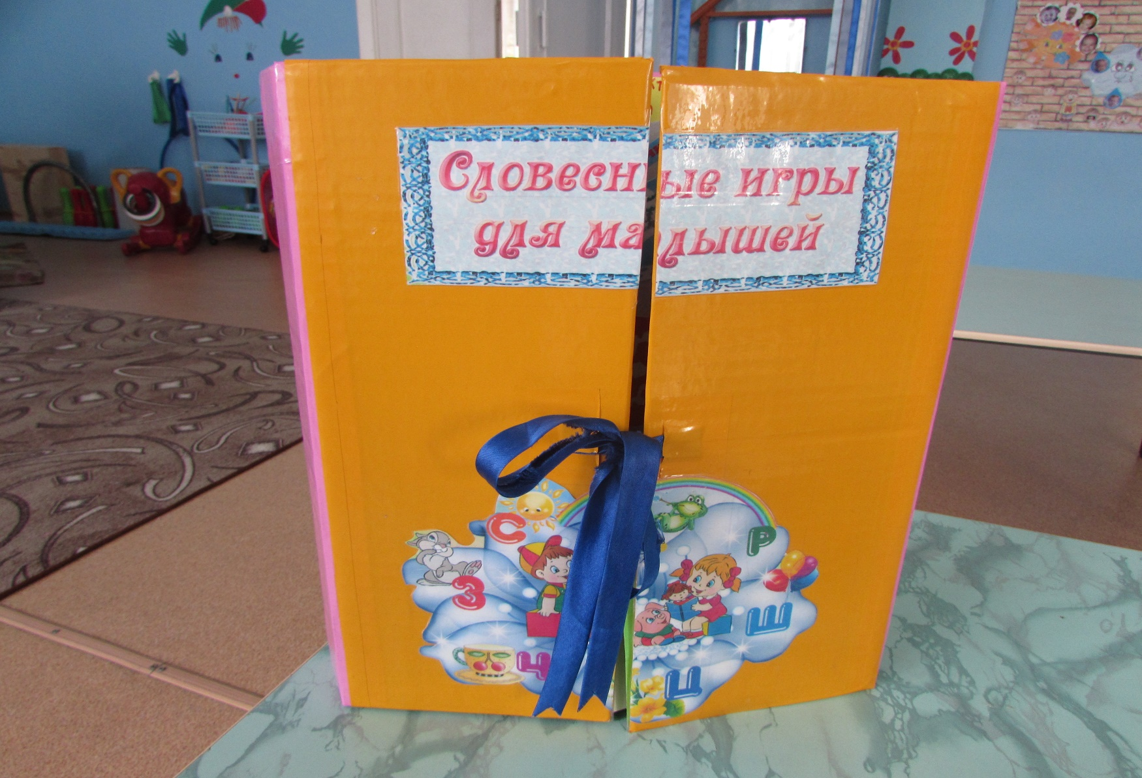
Лепбук «Словесные игры для малышей»

Slide 10
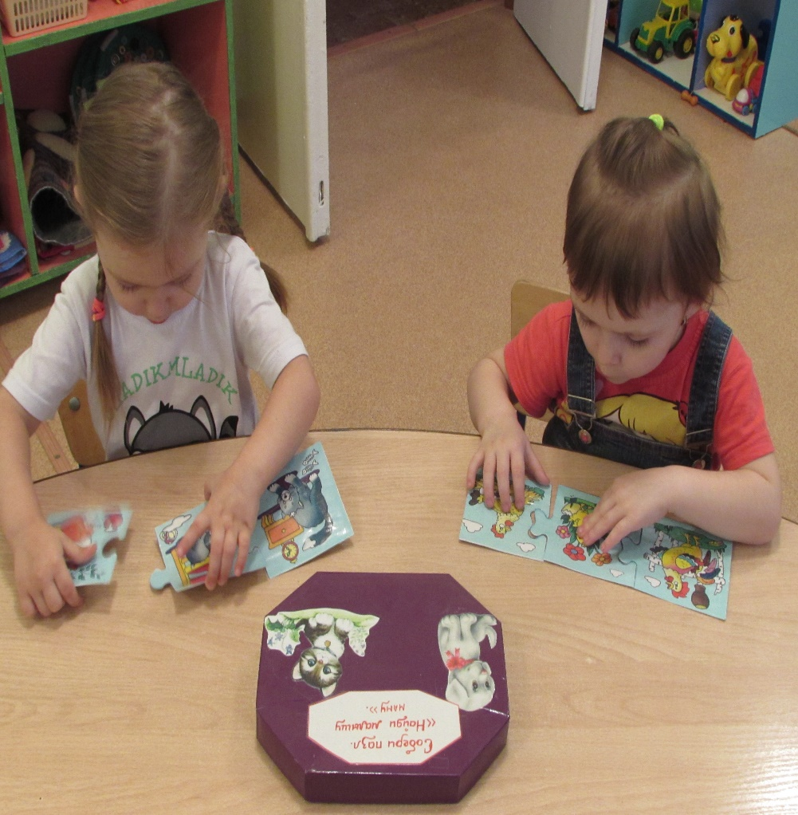
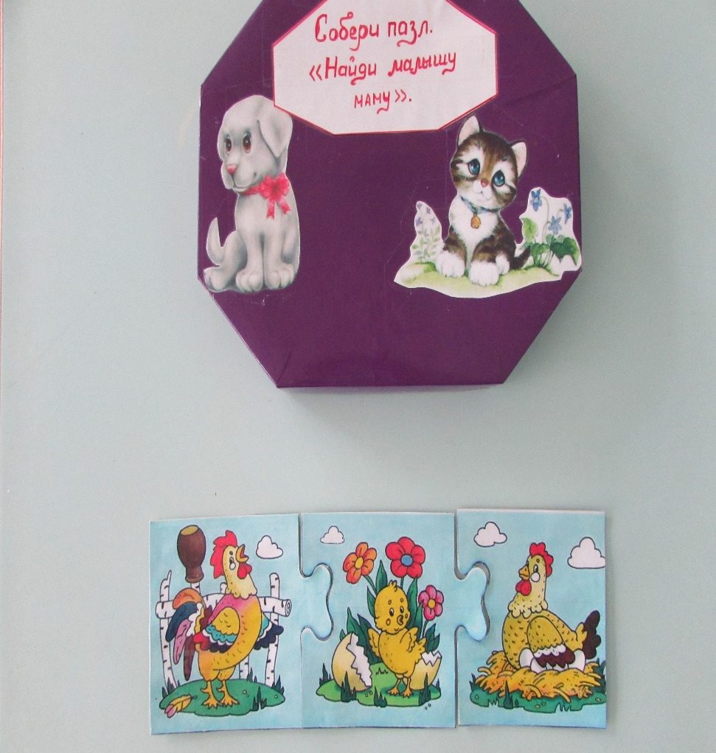
«Найди маму»

Slide 11
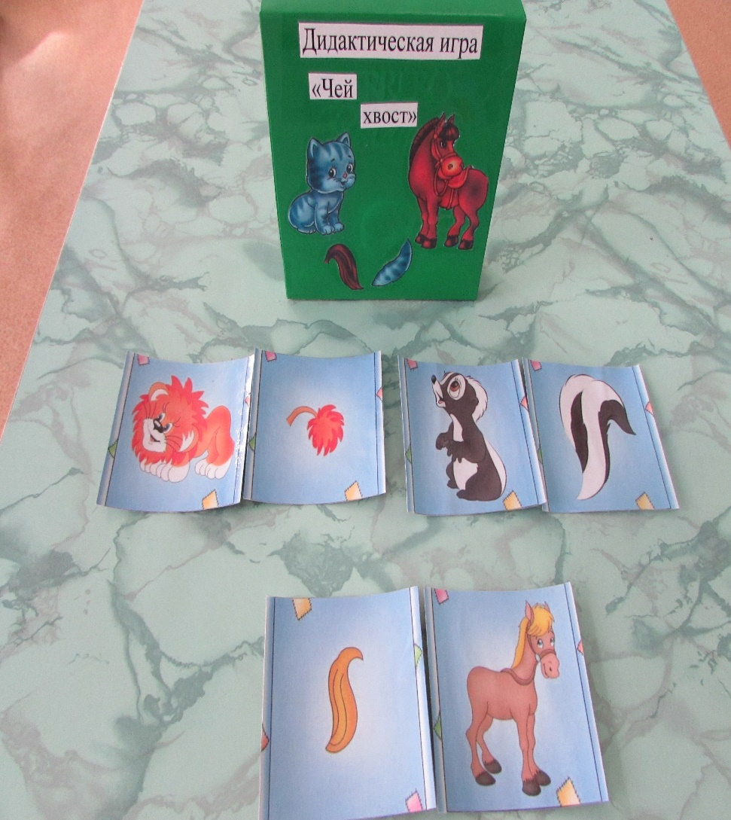
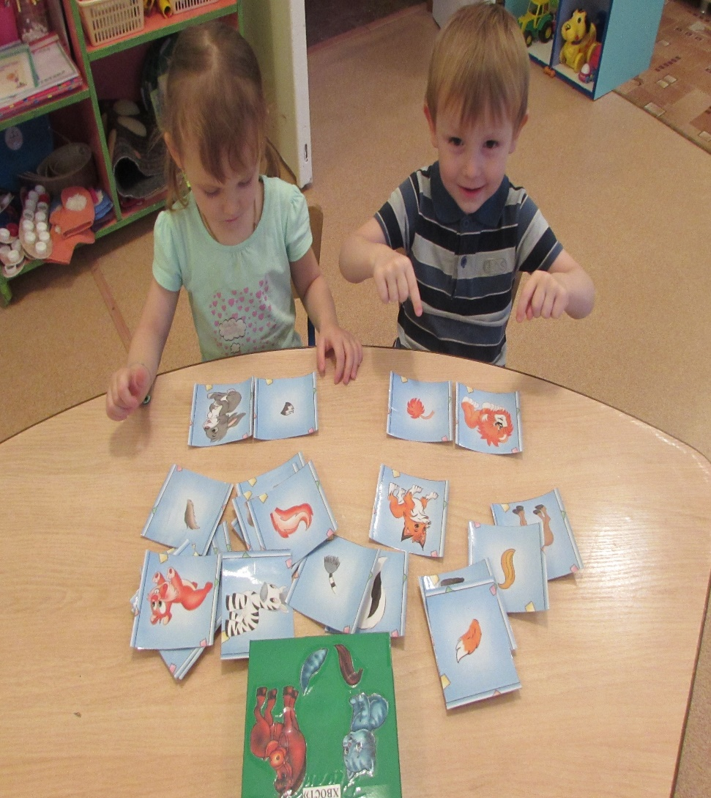
«Чей хвост»

Slide 12
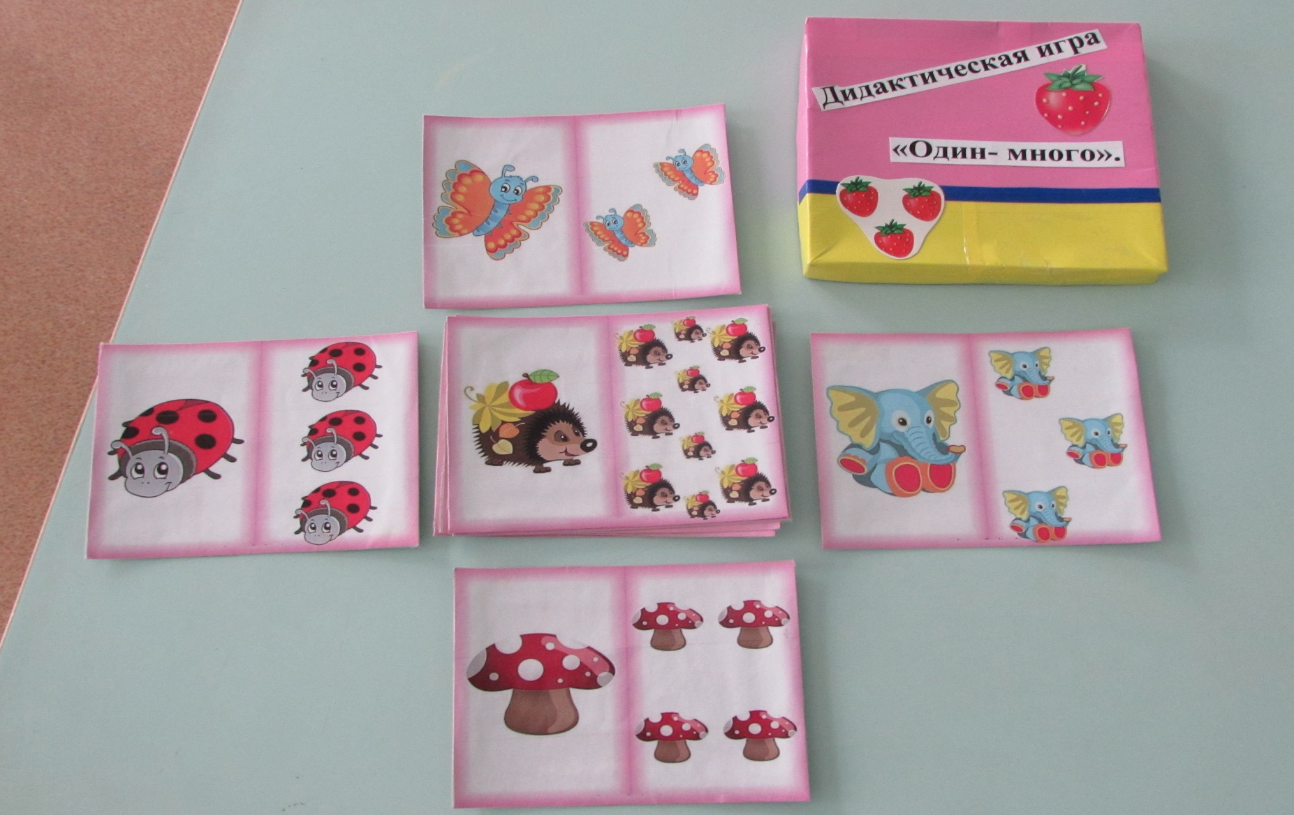
«Один – много»

Slide 13
Таким образом, использование дидактических игр и упражнений даёт большие возможности для развития речи у младших дошкольников:
* повышается речевая мотивация, успешно развиваются коммуникативные навыки;
* обеспечивается психологический комфорт;
* дети запоминают большое количество речевого материала;
* активизируются высшие психические функции (память, внимание, мышление)

Slide 14
Авторские дидактические игры по формированию связной речи уникальны и их разнообразие и наполнение содержанием зависит только от вашей фантазии и желания работать с детьми весело и интересно.
Спасибо за внимание!

